Slide 1

НЕКОММЕРЧЕСКОЕ АКЦИОНЕРНОЕ ОБЩЕСТВО
«КАЗАХСКИЙ НАЦИОНАЛЬНЫЙ ИССЛЕДОВАТЕЛЬСКИЙ ТЕХНИЧЕСКИЙ УНИВЕРСИТЕТ имени К.И.САТПАЕВА»
Институт геологии и нефтегазового дела им. К. Турысова
Кафедра «Геофизика и сейсмология»
GPH1662 – «Введение в сейсмологию»
6В07201 – «Нефтегазовая и рудная геофизика»
Лекция– 3
На тему «Геофизические поля и методы их исследования. »
Преподаватель: Ратов Боранбай Товбасарович – доктор технических наук, профессор

Slide 2
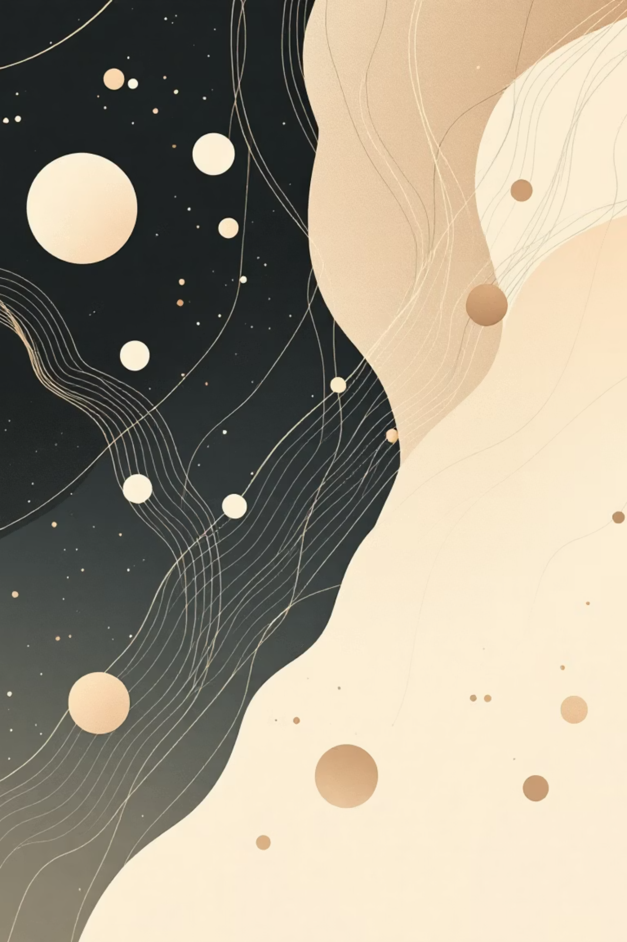
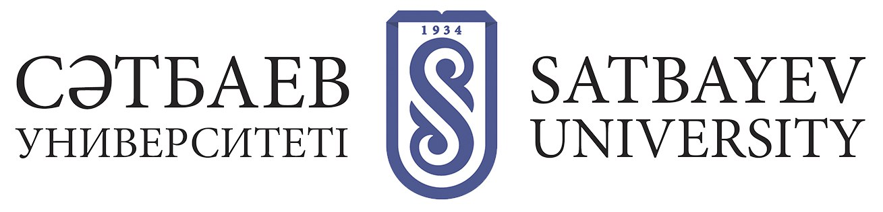
Геофизические Поля
Методы и Исследования Природных Сил Земли

Slide 3
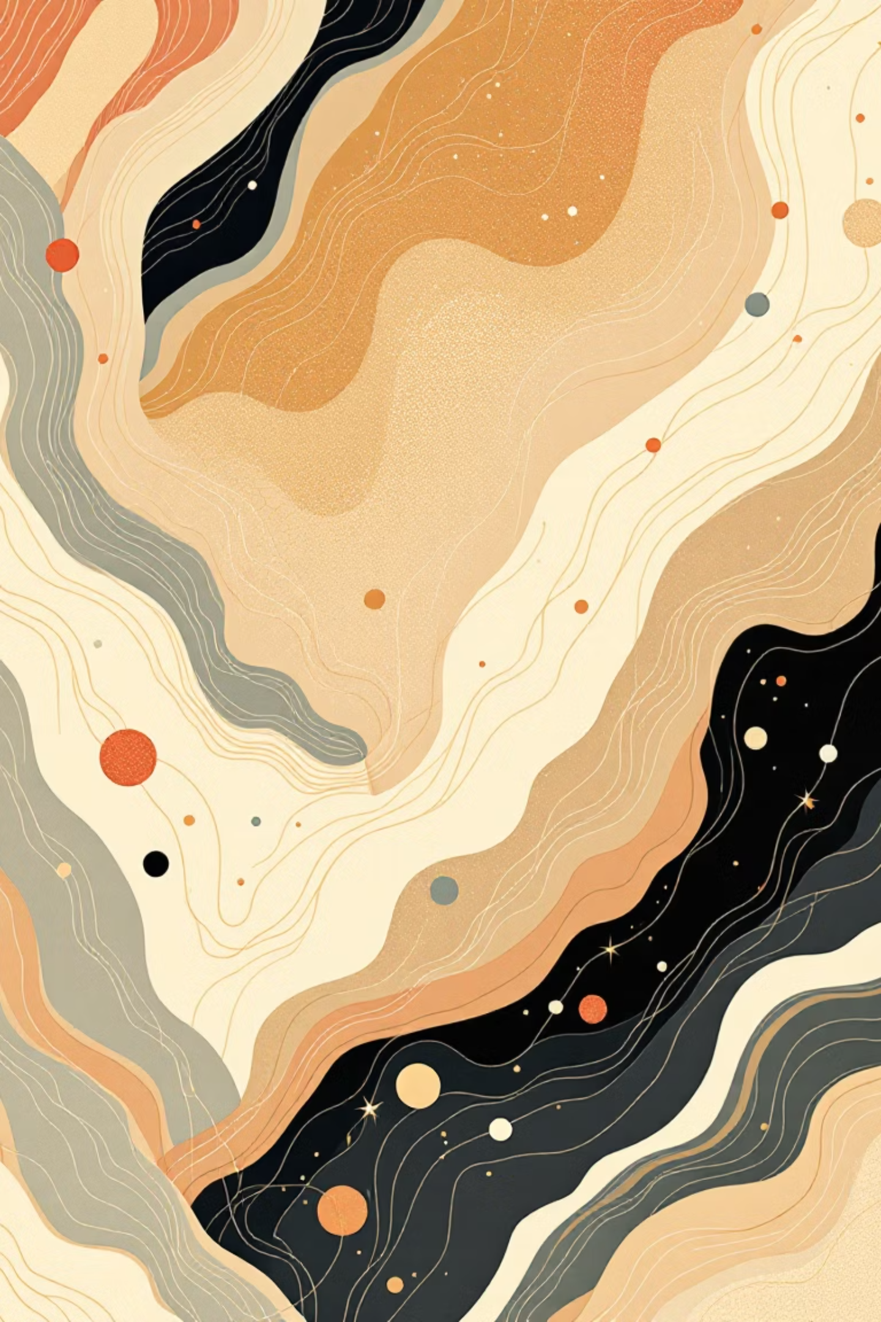



Что Такое Геофизические Поля?
Геофизические поля — это физические поля, связанные с внутренним строением и процессами, происходящими в Земле. Они являются невидимыми проявлениями фундаментальных природных сил, которые управляют нашей планетой.
Глобальные Явления
Поля простираются от ядра до верхних слоев атмосферы, влияя на все процессы.
Объекты Измерения
Измерения вариаций этих полей позволяют нам изучать недоступные глубины Земли.
Носители Энергии
Поля переносят энергию и информацию о составе и состоянии недр.

Slide 4


Гравитационное Поле Земли
Основы и Измерение
Гравитационное поле обусловлено массой Земли и распределением плотности внутри нее. Оно является одним из самых стабильных полей.
Гравиметрия: Метод исследования, основанный на измерении ускорения свободного падения (силы тяжести).
Аномалии: Локальные изменения плотности горных пород вызывают гравитационные аномалии, которые используются для поиска полезных ископаемых.
Применение: Изучение глубинного строения Земли, навигация, контроль плотности недр.
Изменение силы тяжести на 1 мГал (миллигал) может указывать на крупные геологические структуры, такие как соляные купола или рудные тела.

Slide 5
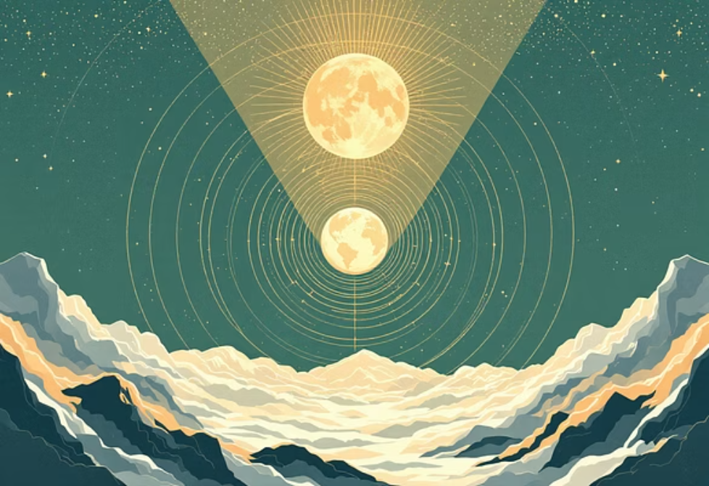
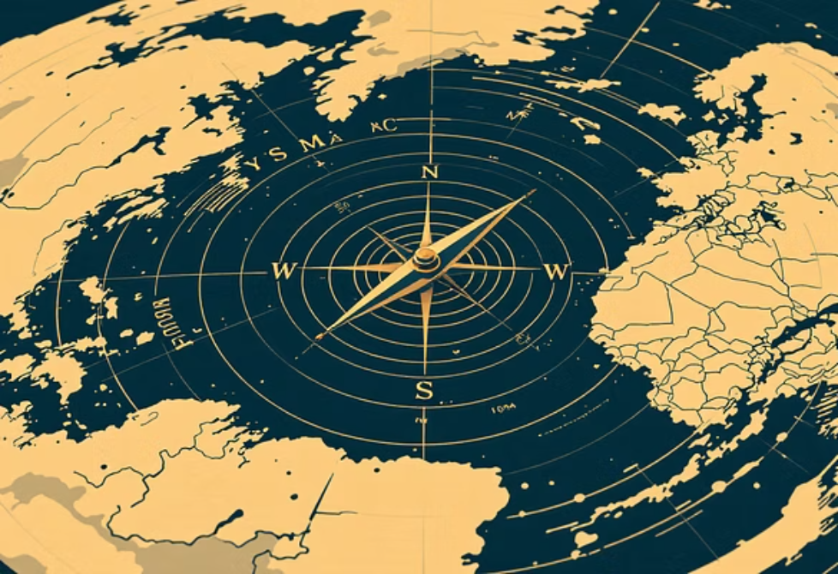
Магнитное Поле Земли: Происхождение и Аномалии
Происхождение в Ядре
Магнитные Аномалии
Палеомагнетизм
Поле генерируется движением жидкого железа во внешнем ядре (эффект геодинамо), защищая Землю от солнечного ветра.
Нарушения магнитного поля, вызванные локальным скоплением ферромагнитных минералов, помогают в поиске железных руд и других магнитных пород.
Изучение остаточной намагниченности горных пород помогает восстановить историю движения континентальных плит и инверсий поля.

Slide 6


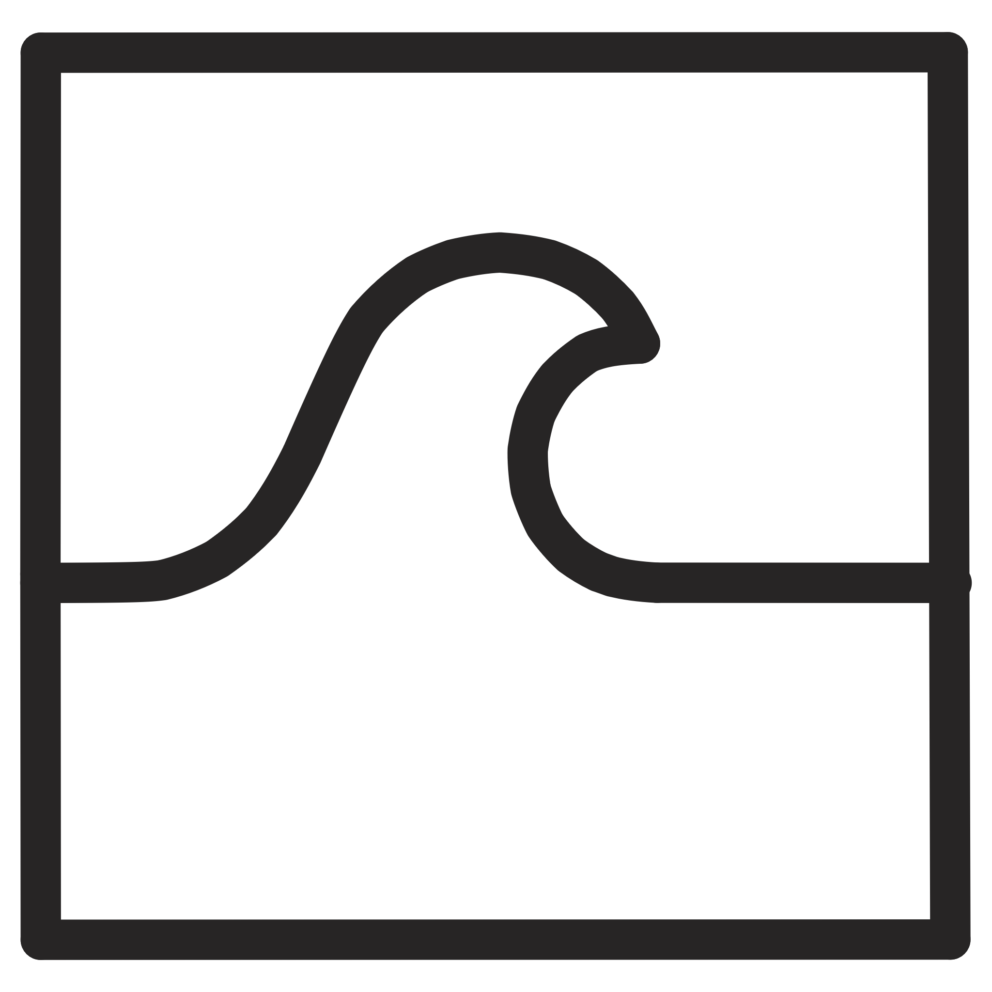



Сейсмические Поля: Волны и Строение Недр
Сейсмические исследования используют искусственно вызванные или естественные (землетрясения) упругие волны для получения детальной картины глубинного строения Земли.
Отражение и преломление
Обработка и интерпретация
Источник энергии
Распространение волн
Регистрация
Волны P (Продольные)
Волны S (Поперечные)
Отражение и Преломление
Самые быстрые, распространяются сжатием и растяжением, проходят через твердые и жидкие среды.
Медленнее P-волн, распространяются сдвигом, не проходят через жидкие среды (важно для определения границ ядра).
Изучая время прихода отраженных и преломленных волн, геофизики строят точные модели границ слоев (например, в нефтяной разведке).

Slide 7
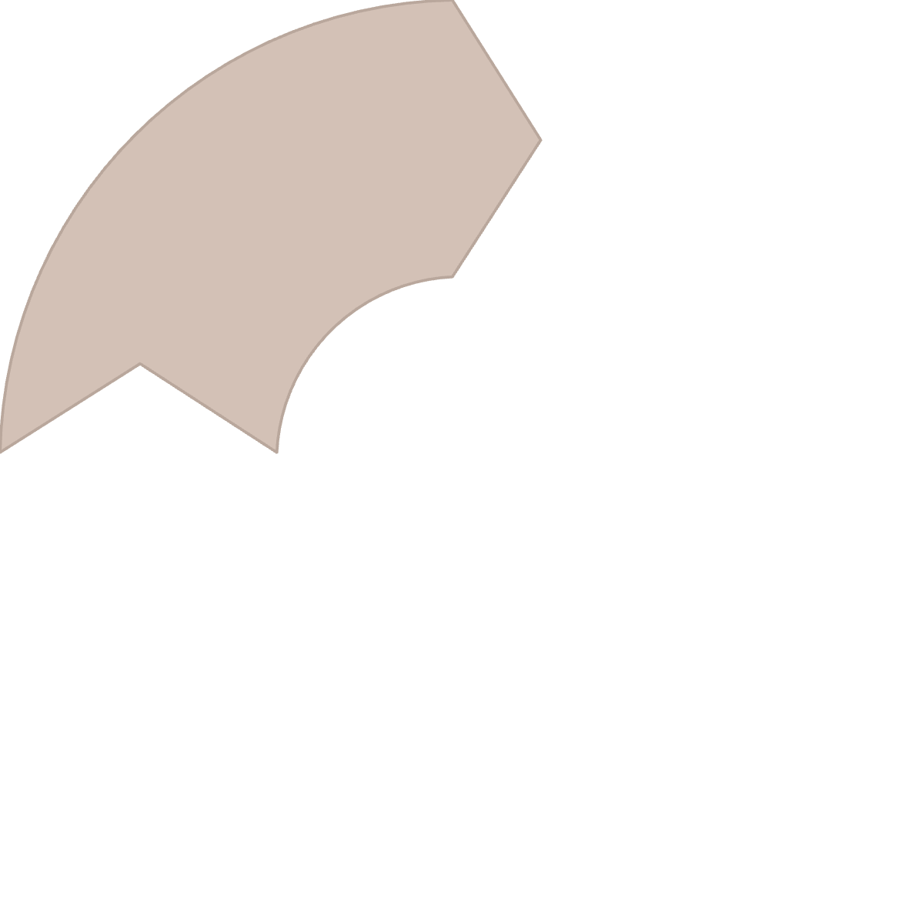
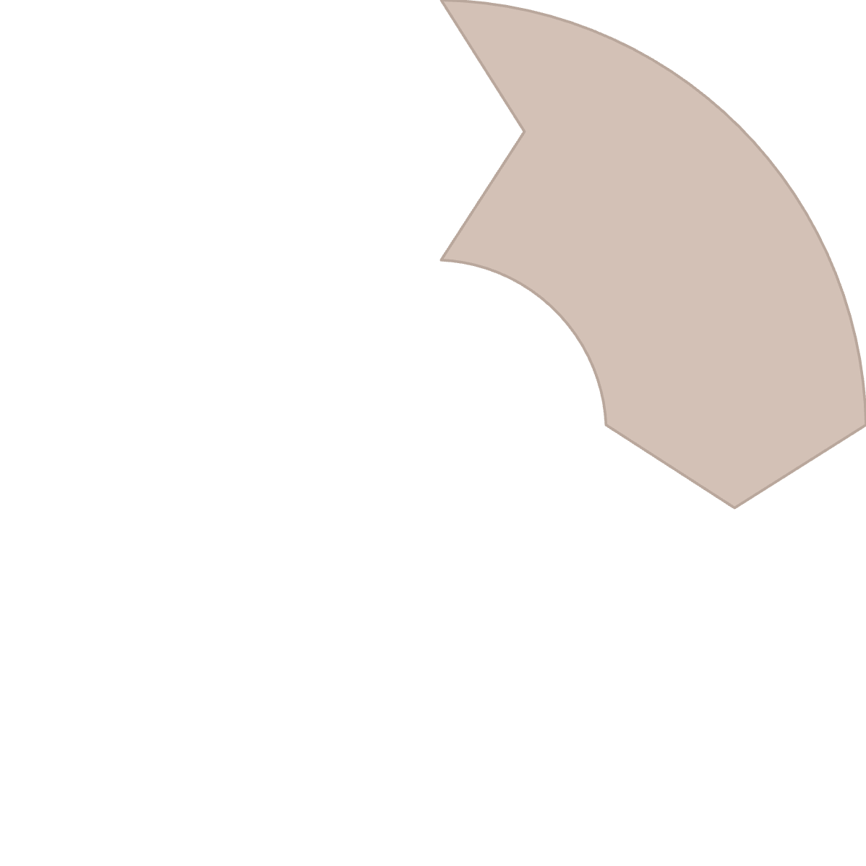


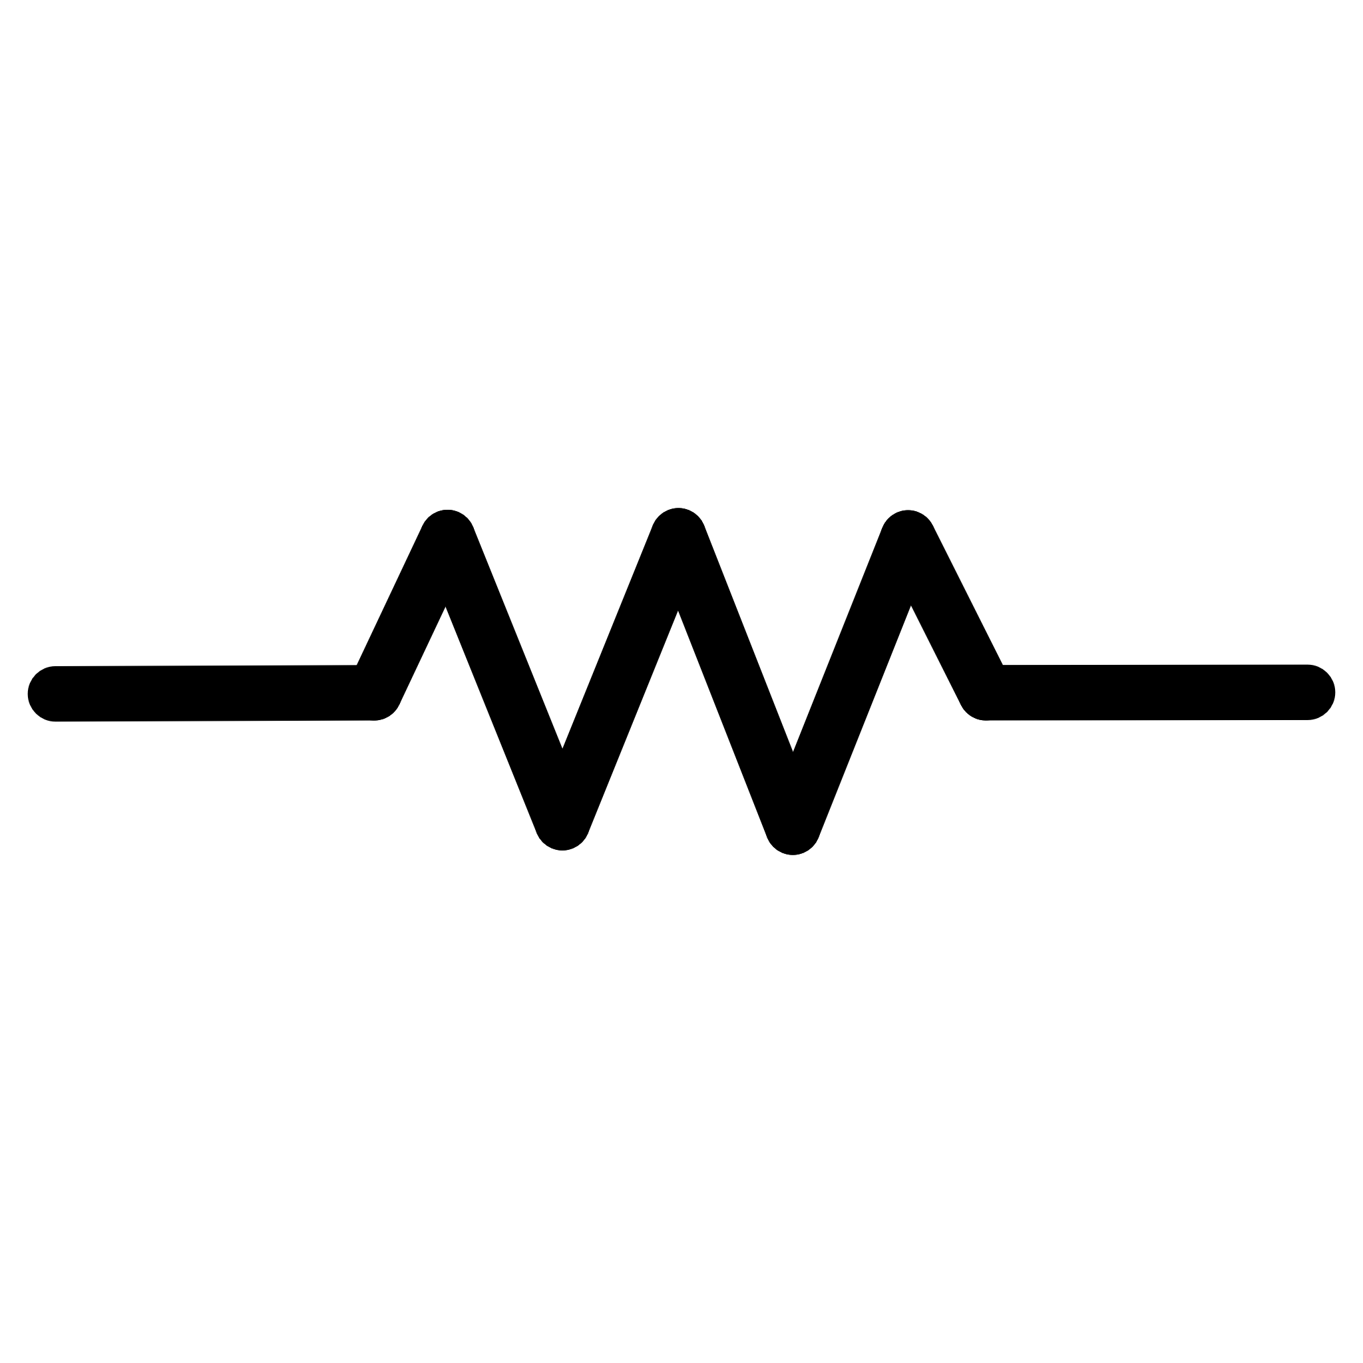



Электрические и Электромагнитные Поля
Эти методы измеряют электрические свойства горных пород, которые сильно зависят от пористости, проницаемости и наличия флюидов (воды, нефти, газа).
Электроразведка
Метод ВП
Измерение удельного электрического сопротивления (УЭС) пород.
Изучение вызванной поляризации для поиска сульфидных руд.
Магнитотеллурическое Зондирование
Применение
Поиск водоносных горизонтов, разведка полезных ископаемых и геотермальных источников.
Использование естественных электромагнитных полей (грозы, солнечный ветер) для исследования больших глубин.

Slide 8
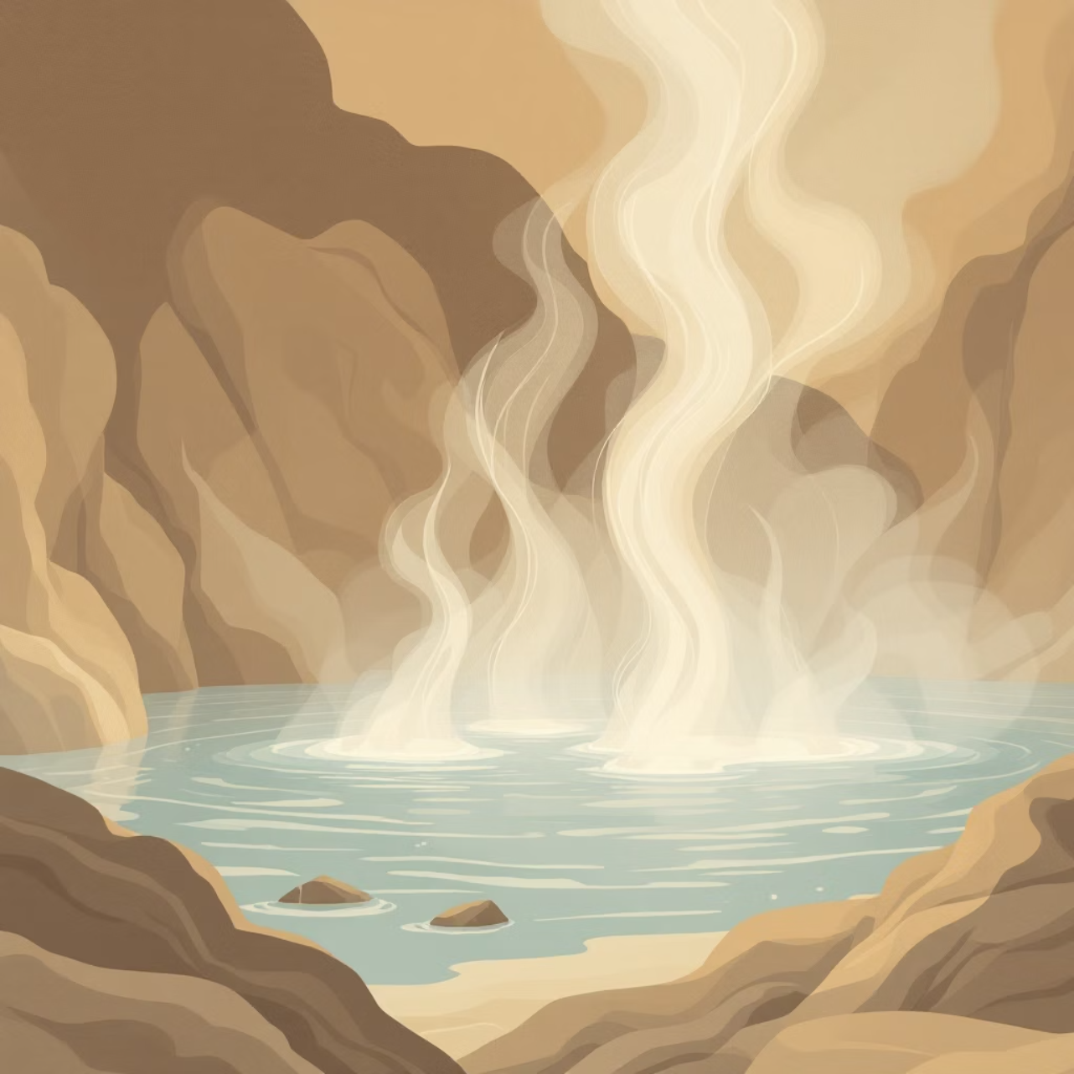
Геотермическое Поле: Тепловой Поток и Его Значение
Геотермическое поле отражает тепловой режим Земли, который определяется распадом радиоактивных элементов в мантии и ядре, а также остаточным теплом формирования планеты.
Геотермический градиент: Скорость увеличения температуры с глубиной (в среднем 25-30°C на км).
Тепловой поток: Количество тепла, переносимого через единицу площади поверхности Земли. Высокий тепловой поток связан с активными тектоническими зонами.
Значение: Понимание конвекции в мантии, оценка ресурсов геотермальной энергии.

Slide 9
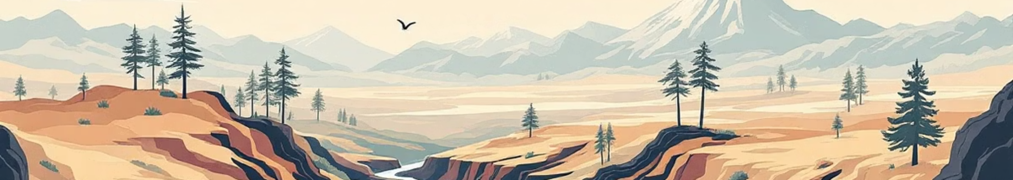

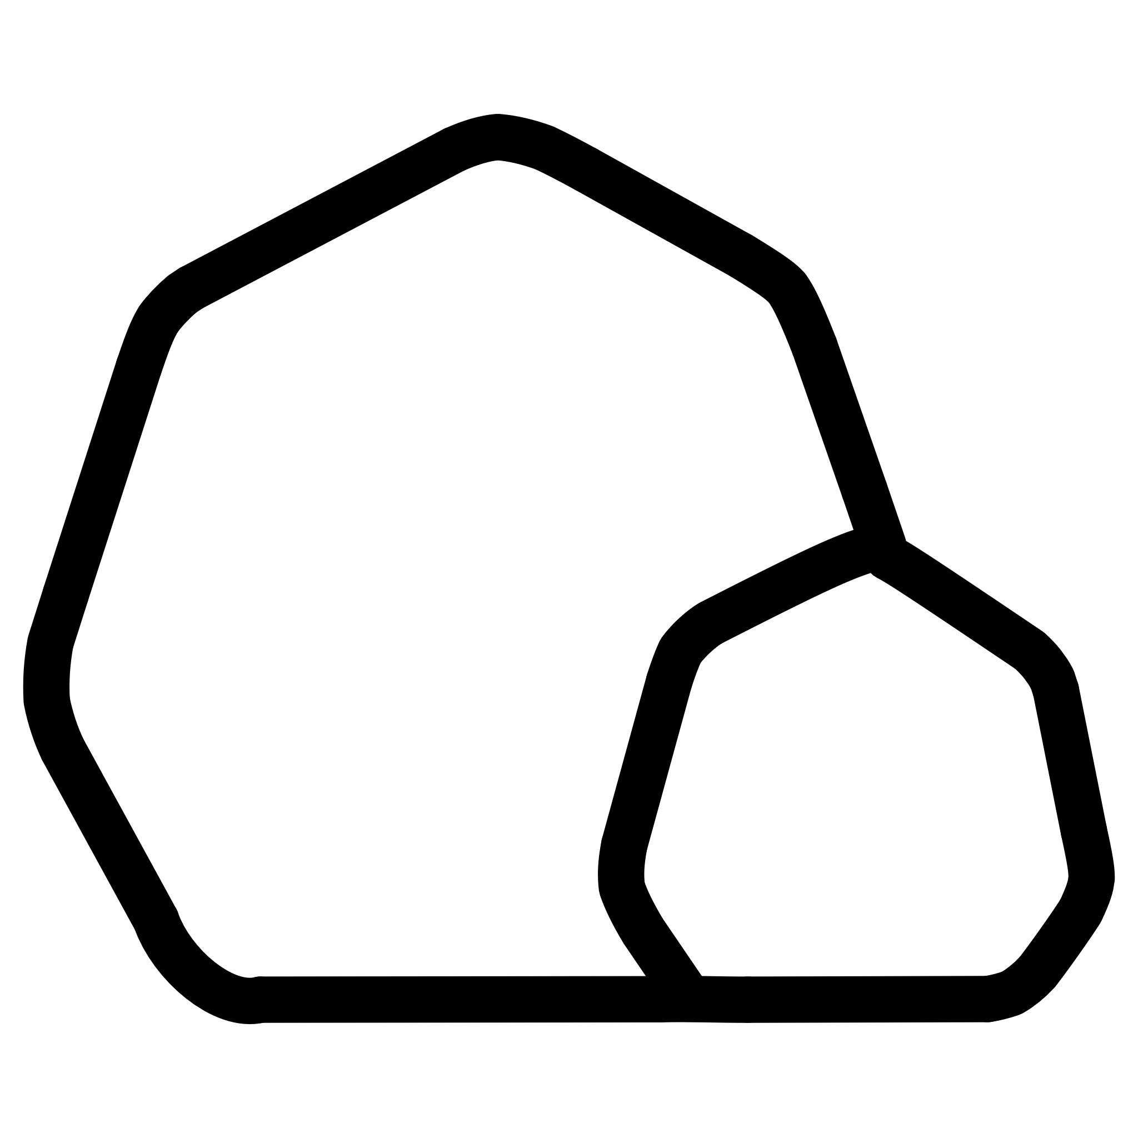
Комплексные Геофизические Исследования
Синергия Методов для Максимальной Достоверности
Отдельные геофизические методы дают лишь частичную информацию. Комплексный подход, сочетающий несколько полей, позволяет устранять неоднозначности и строить более точные геологические модели.
Интеграция Данных
Трехмерное Моделирование
Снижение Рисков
Сопоставление гравитационных, магнитных и сейсмических данных.
Минимизация ошибок в разведке полезных ископаемых и строительстве.
Создание реалистичных 3D-моделей недр, повышающих точность прогноза.

Slide 10

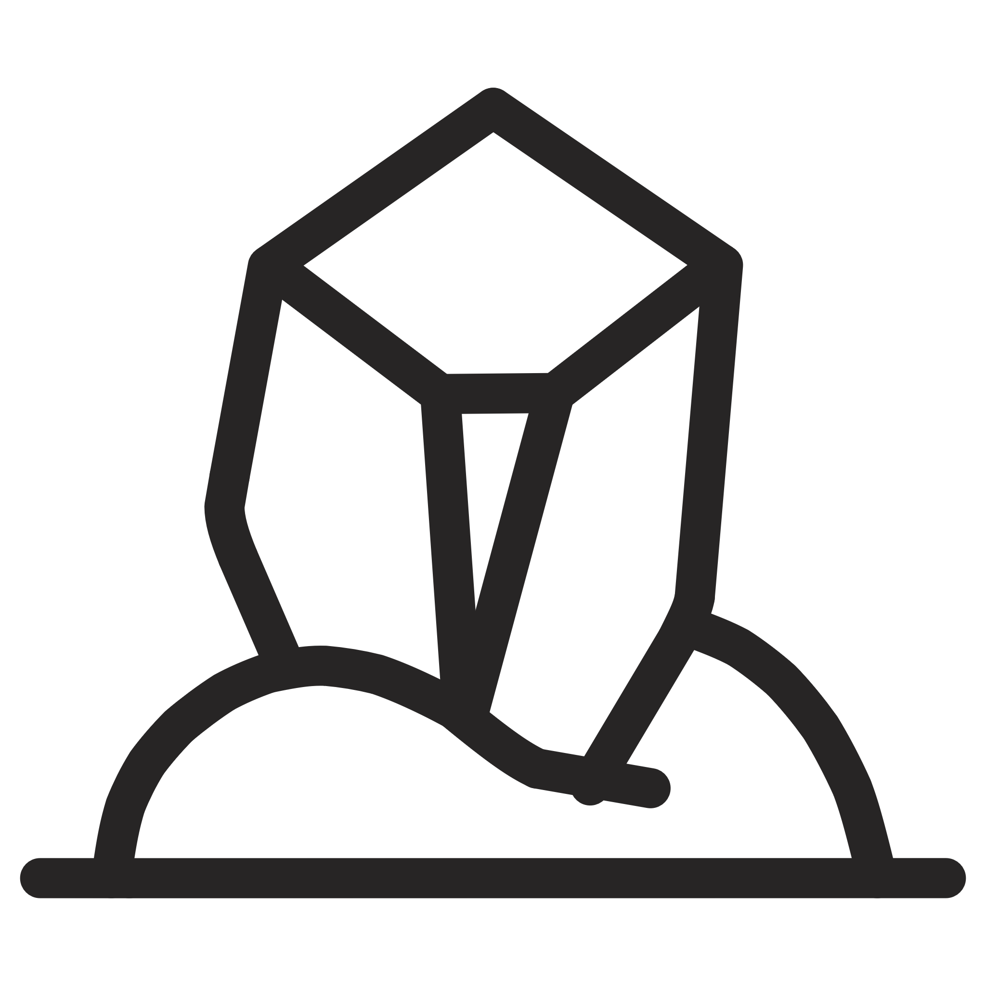


Практическое Применение Геофизики
Геофизические методы являются ключевыми инструментами в различных отраслях — от поиска ресурсов до обеспечения безопасности.
Разведка УВ
Поиск месторождений нефти и газа (прежде всего, сейсморазведка).
Рудная Геофизика
Выявление залежей металлических руд (магниторазведка, электроразведка).
Инженерная Геофизика
Обследование оснований сооружений, поиск карстовых пустот и грунтовых вод.
Экология и Мониторинг
Мониторинг сейсмической активности, оползневых процессов и загрязнений.

Slide 11
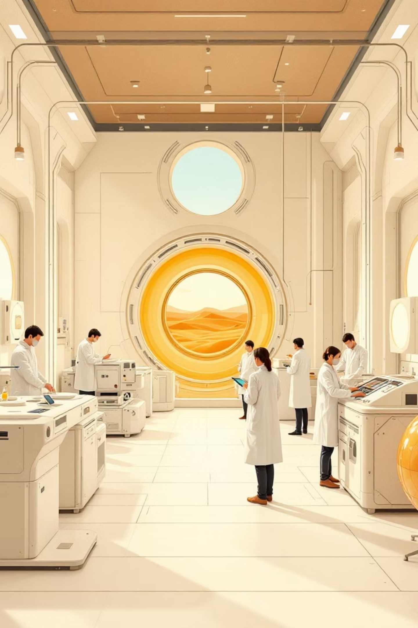
Заключение и Перспективы Развития
Геофизика — это динамично развивающаяся наука, которая позволяет нам видеть невидимое и понимать процессы, формирующие наш мир.
Большие Данные (Big Data)
1
Применение машинного обучения и ИИ для обработки огромных массивов геофизических данных.
2
Новые Сенсоры
Разработка более чувствительных и автономных измерительных систем (дроны, морские донные станции).
Глубокое Зондирование
3
Исследование самых глубоких слоев мантии и ядра с помощью глобальной томографии.
4
Планетарная Геофизика
Применение земных методов для изучения других планет и спутников.

